Slide 1

Инфраструктура как кот
Прохоров Роман, Транснефть-Технологии

Slide 2
Переиспользование ARM шаблонов

Slide 3

Azure ARM

Slide 4
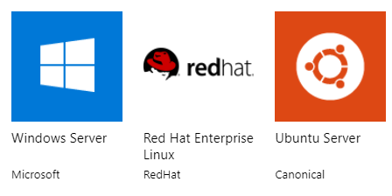
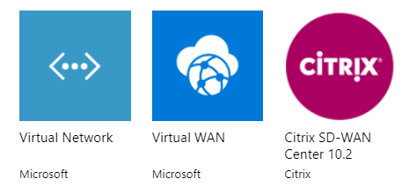
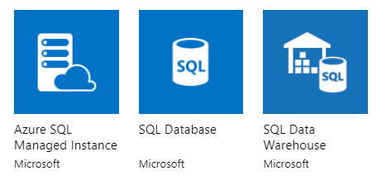
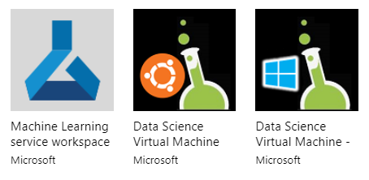
Ресурс (resource)

Slide 5
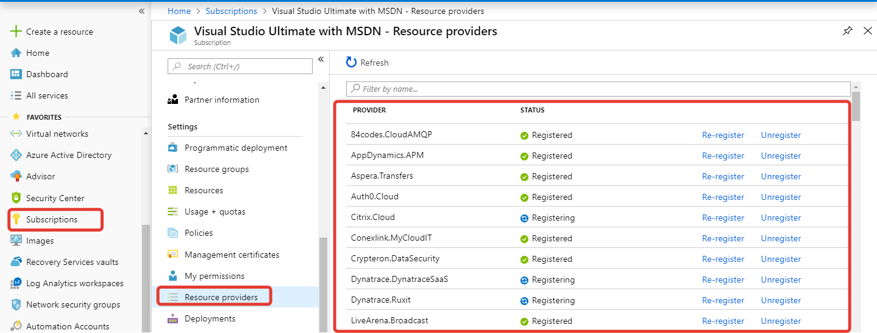
Поставщик ресурсов (resource provider)

Slide 6
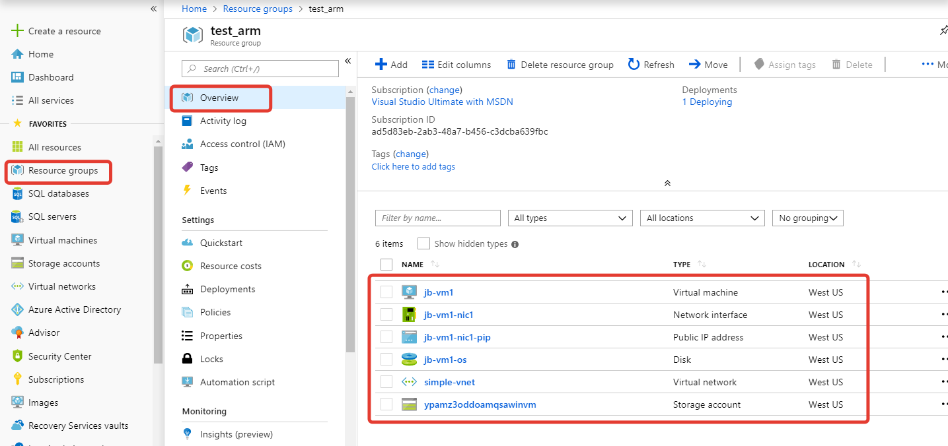
Группа ресурсов (resource group)

Slide 7
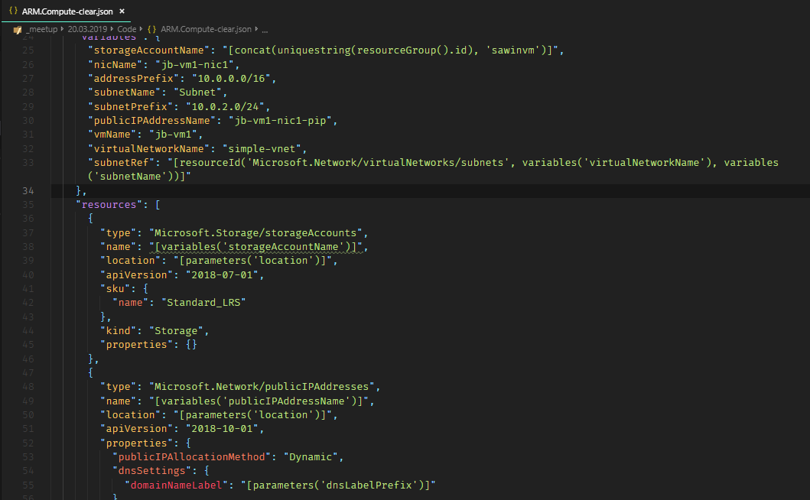
Шаблон Resource Manager (Resource Manager template)

Slide 8
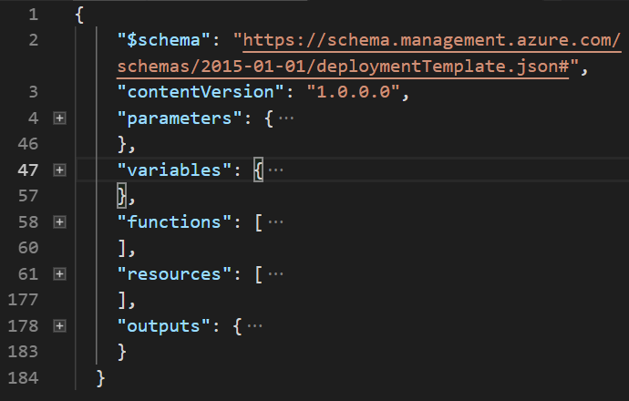
ARM Template. Из чего состоит и как с ним работать?
Template.json
Schema
contentVersion
Parameters
Variables
Functions
Resources
Outputs
Parameters.json
Schema
contentVersion
Parameters[values]

Slide 9
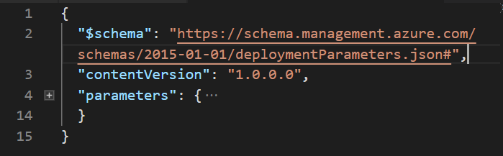
ARM Template. Из чего состоит и как с ним работать?
Parameters.json
Schema
contentVersion
Parameters [Values]

Slide 10
Быстрый старт в ARM Template
Сохранить ARM Template при создании ресурса
https://github.com/Azure/azure-quickstart-templates

Slide 11
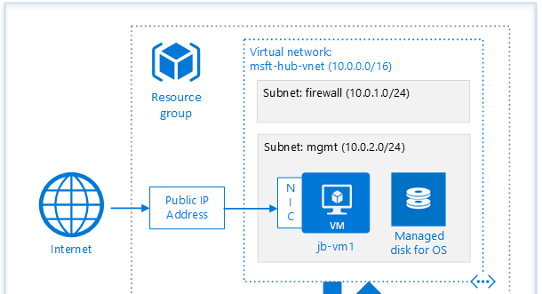
Тестовая конфигурация

Slide 12

Демо

Slide 13

Azure Building Blocks 2.0

Slide 14
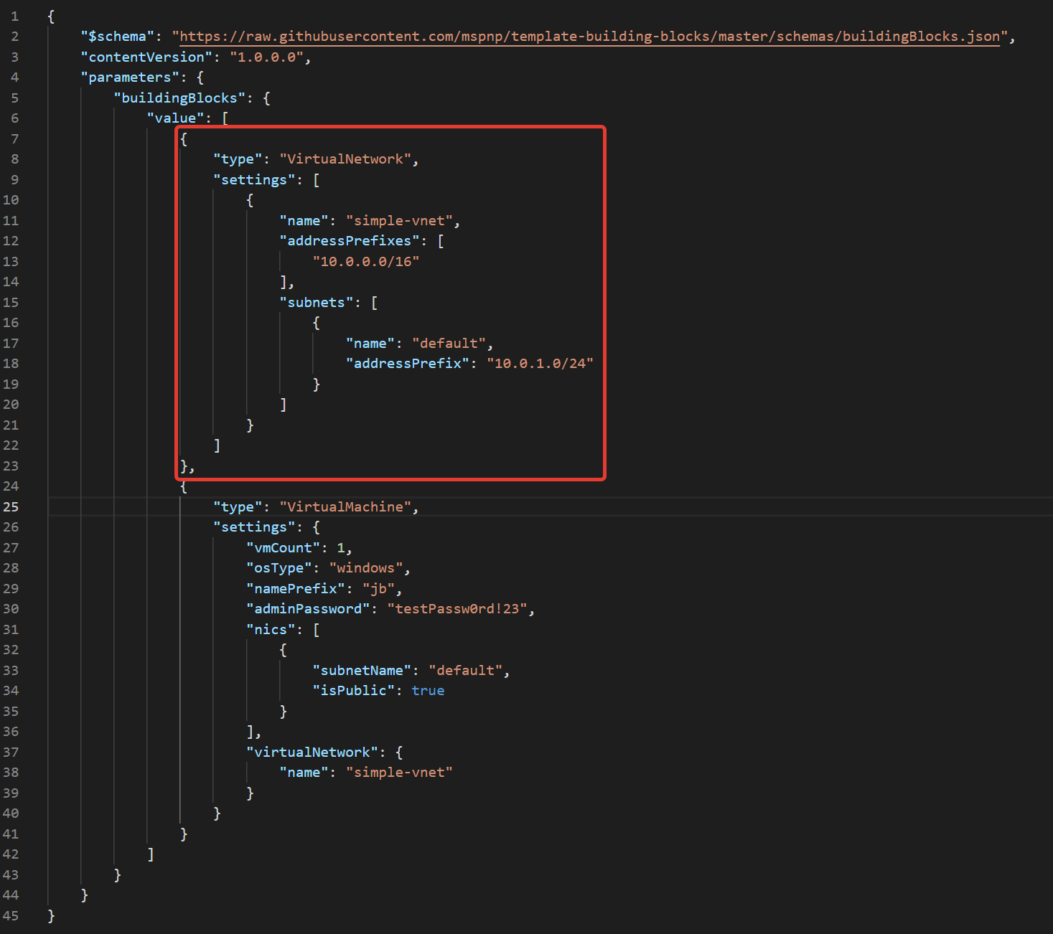
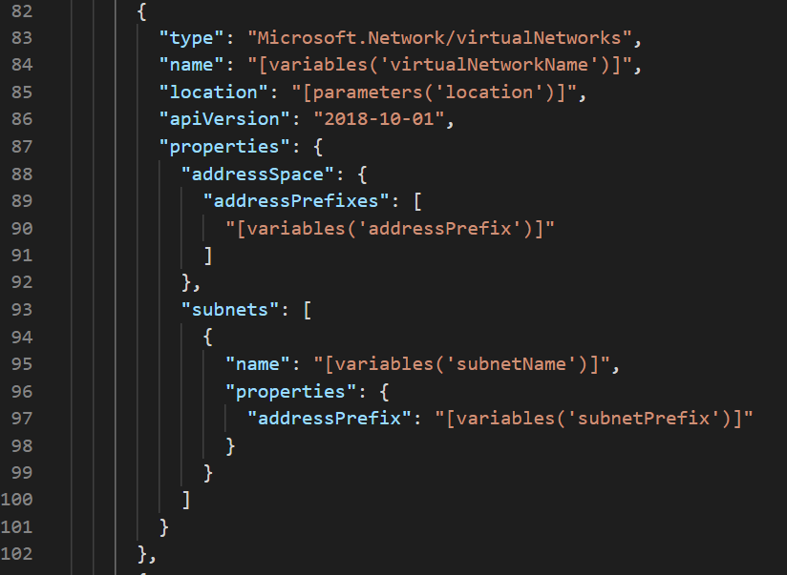
Где больше кода? #1

Slide 15
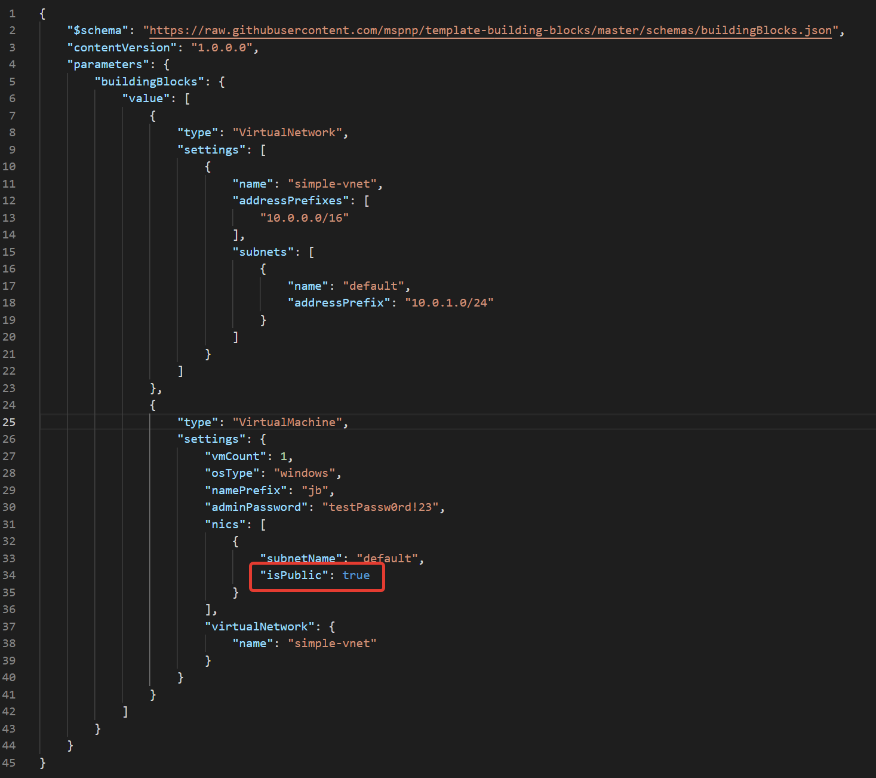
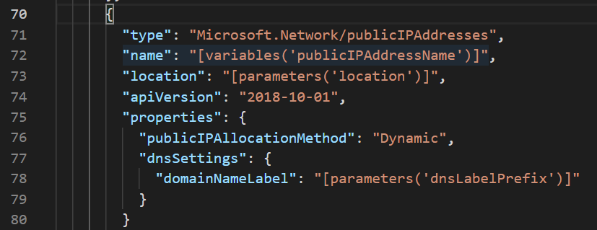
Где больше кода? #2

Slide 16
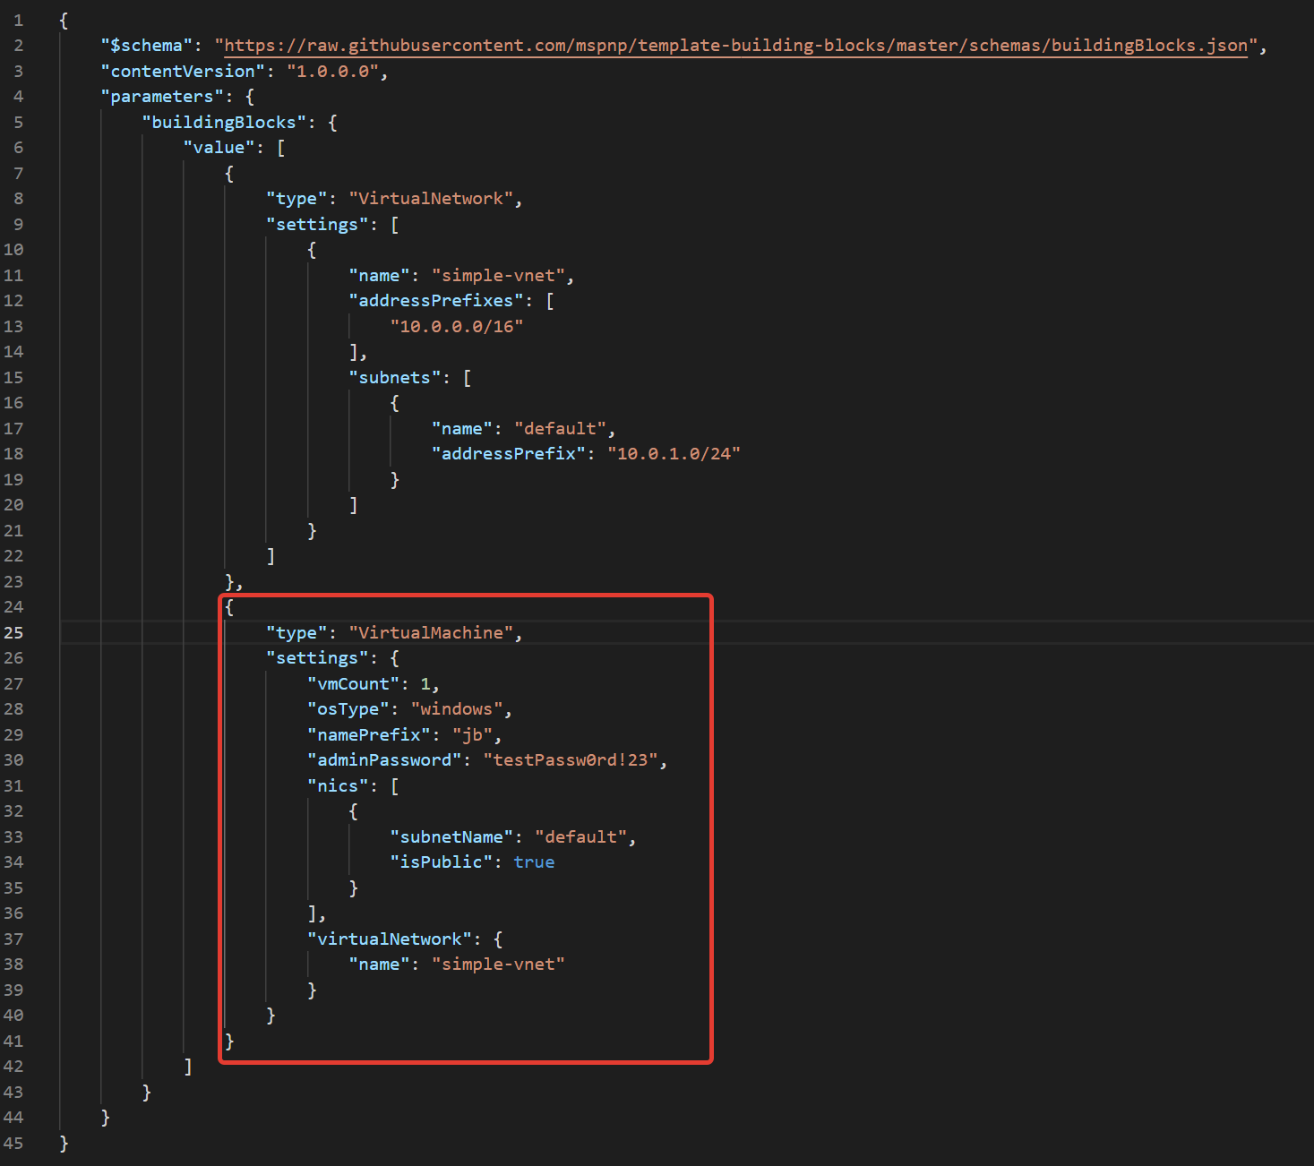
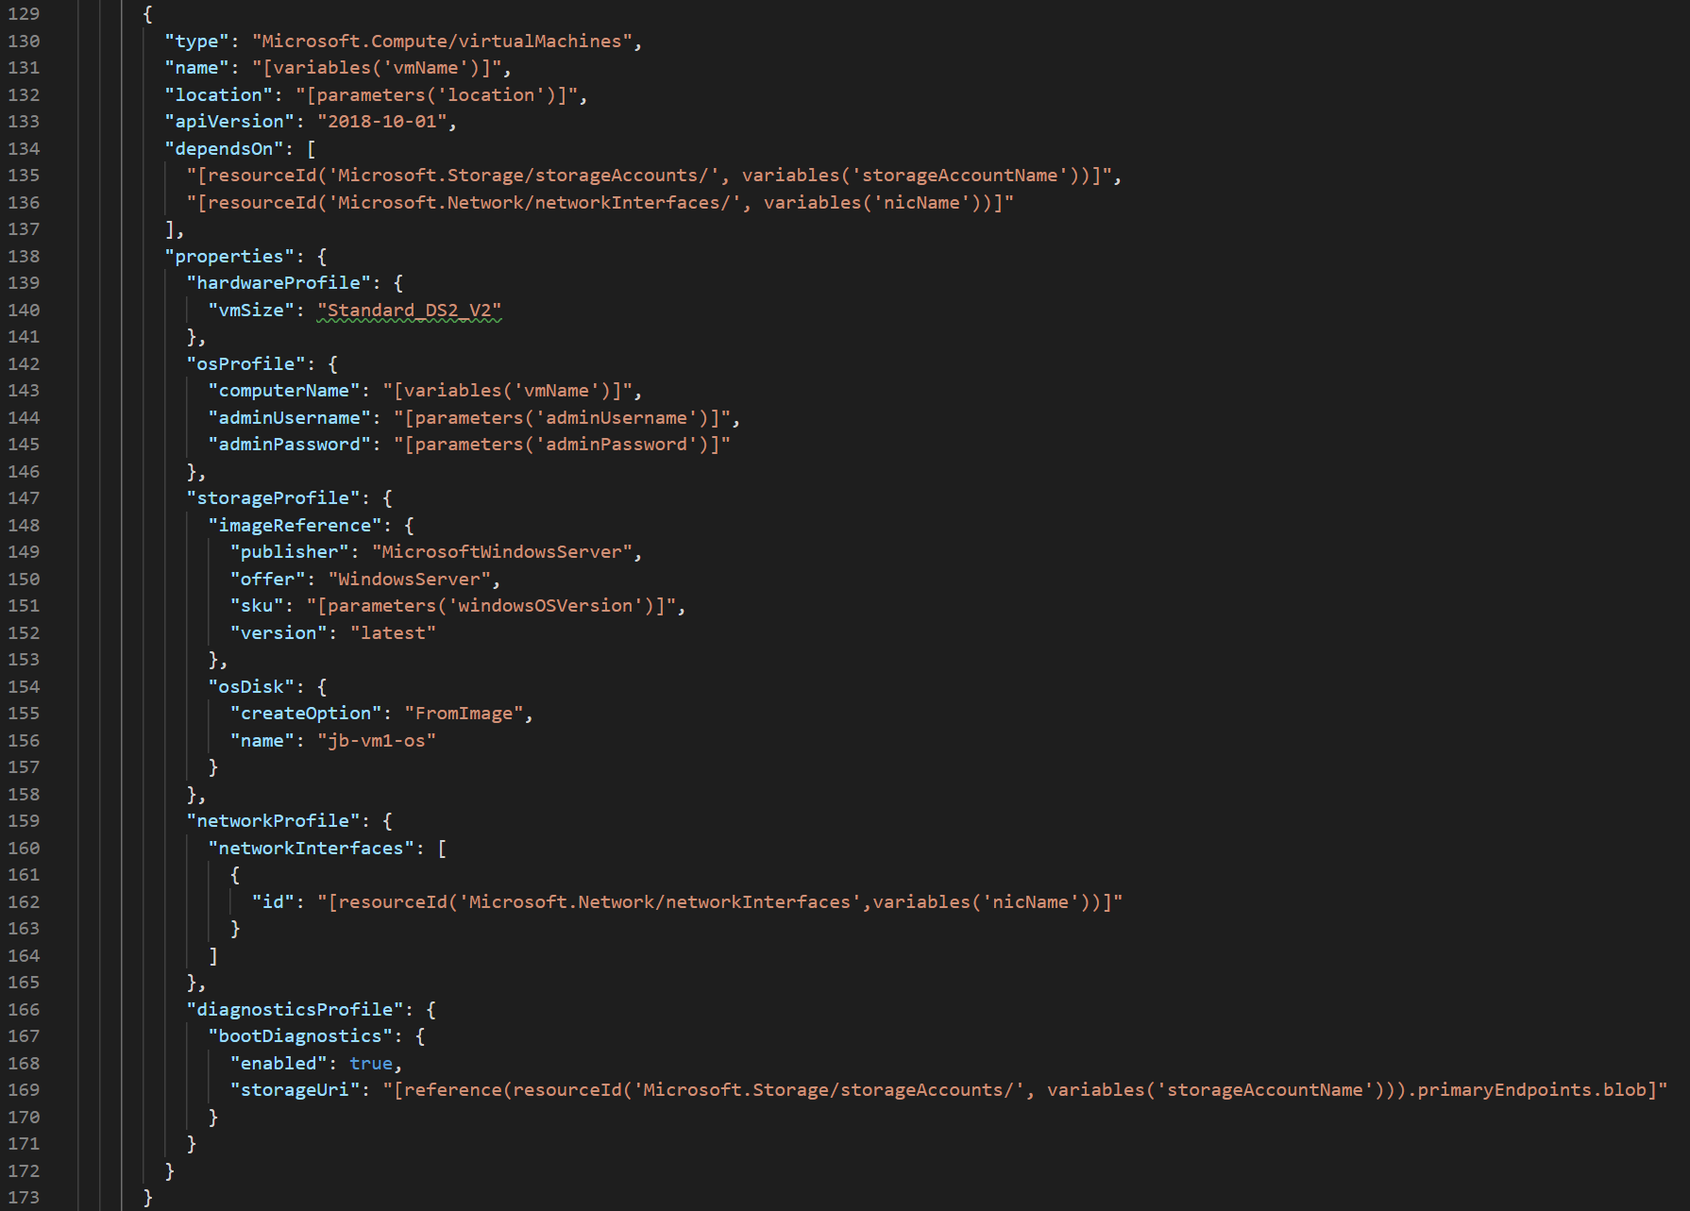
Где больше кода? #3

Slide 17
Установка и деплой с помощью azbb
npm install -g @mspnp/azure-building-blocks
Azure CLI
Создаем шаблон
azbb -s ad5d83eb-2ab3-48a7-b456-c3dcba639fbc -l westus -g 3.AZBB -p "D:\YandexDisk\_meetup\20.03.2019\Code\3. AZBB\azbb.json" –deploy

Slide 18
Проблемы azbb
Малое количество recourses provider
Мертвый репозиторий

Slide 19
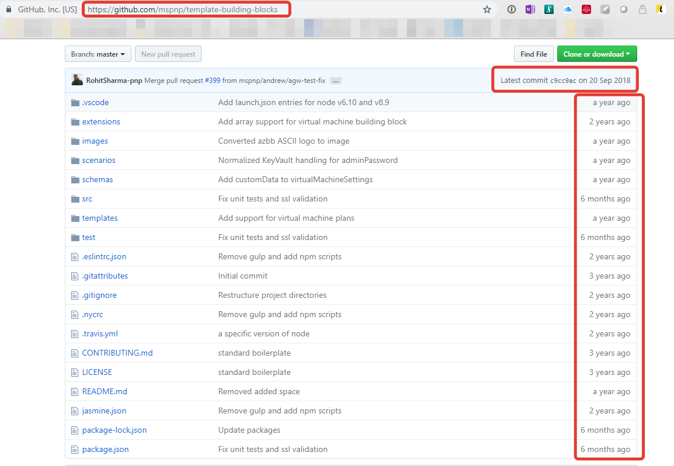

Slide 20
Parameters = Objects?

Slide 21
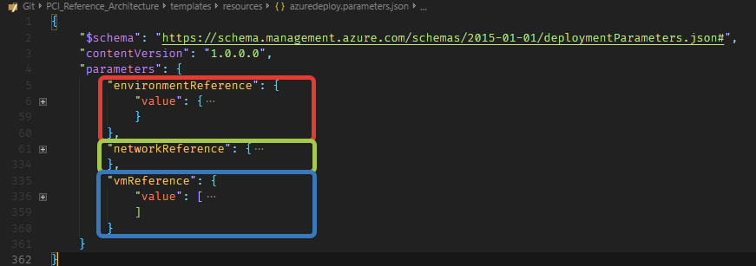
Пример файла параметров с массивом объектов

Slide 22
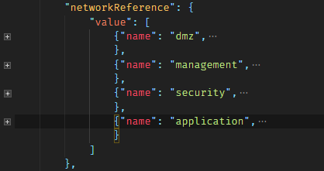

Slide 23
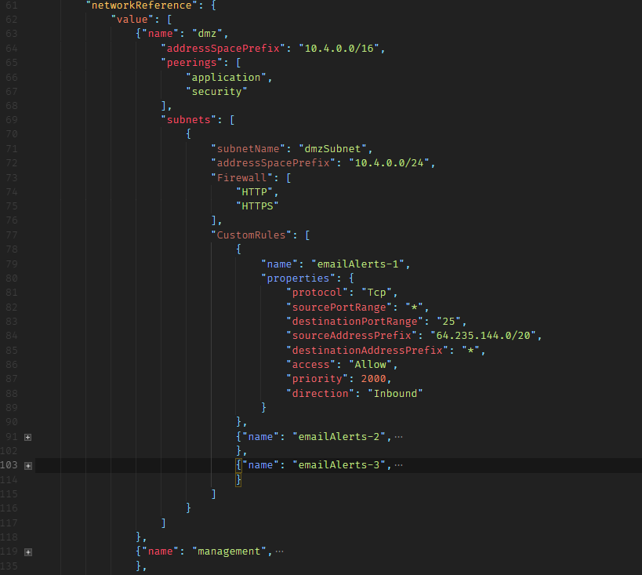

Slide 24
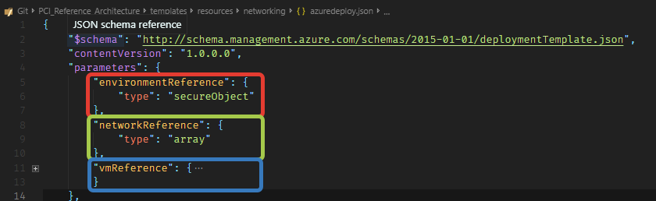
Реализация на стороне «дочернего» шаблона

Slide 25
Демо

Slide 26
Спасибо за внимание!

